Slide 1
第2章 基础知识
多元函数的梯度及其Hesse矩阵
等高线
二次函数
多元函数的极值及其判别条件
凸集、凸函数、凸规划
几个重要的不等式

Slide 2

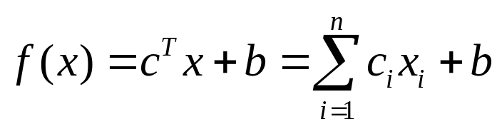
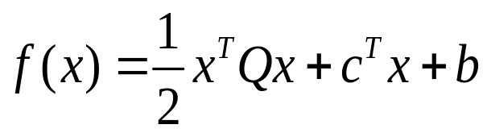
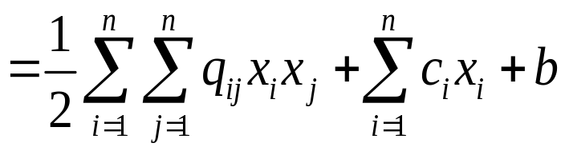

多元函数的梯度及其Hesse矩阵
n元函数：
n元线性函数：
n元二次函数：
n元向量值线性函数：
其中

Slide 3
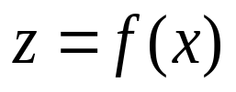

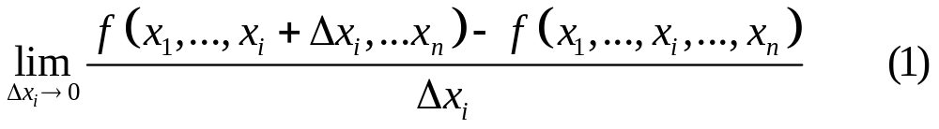

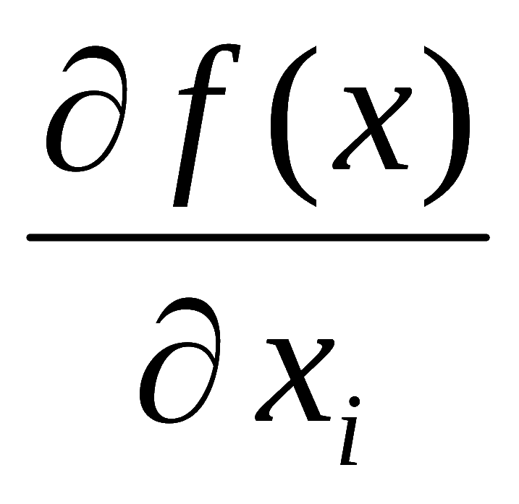
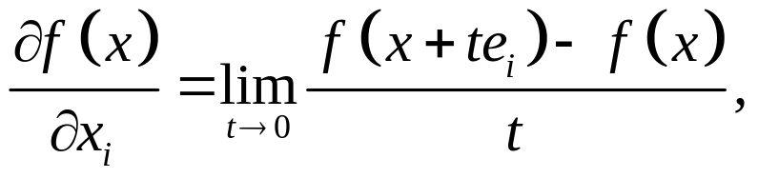
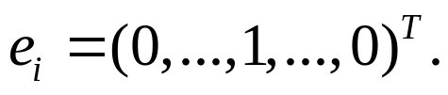
多元函数的偏导数
定义(偏导数)
设函数
在点
的某邻域内极限
存在,
则称此极限为函数
在点
对第i个分量
的偏导数，记为
注意:(1)式也可写为
其中

Slide 4
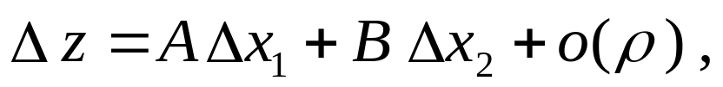
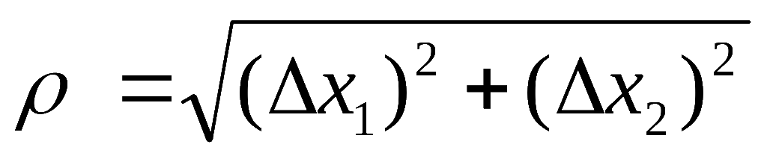
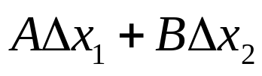
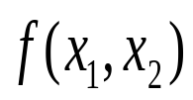
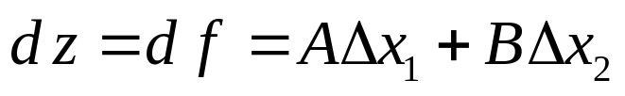
二元函数的可微性
定义（可微）: 高数中二元函数的可微性定义：
如果函数 z = f(x₁, x₂)在定义域 D 的内点(x₁,x₂)处全增量
可表示成
其中 A , B 不依赖于Δ x₁ , Δ x₂ , 仅与 x₁ , x₂ 有关，
则称函数
f (x₁, x₂ ) 在点(x₁,x₂)可微，
称为函数
在点 (x₁, x₂) 的全微分, 记作
若函数在域 D 内各点都可微,
则称此函数在D 内可微.

Slide 5
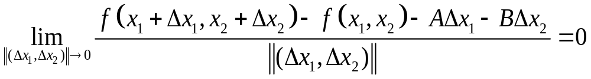
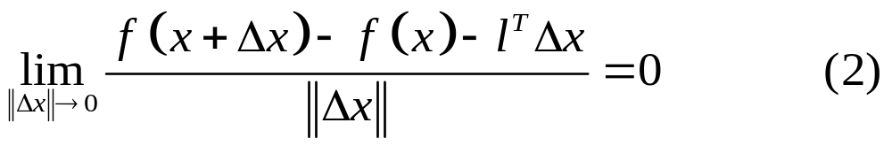
二元函数的可微性
定义(可微): 高数中二元函数的可微性定义：
定义中增量的表达式
等价于
记
可微
二元
多元

Slide 6




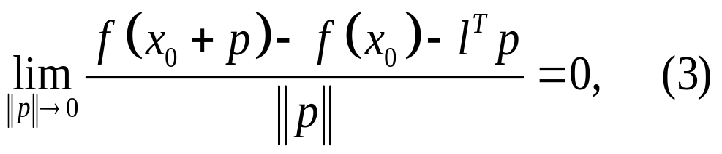

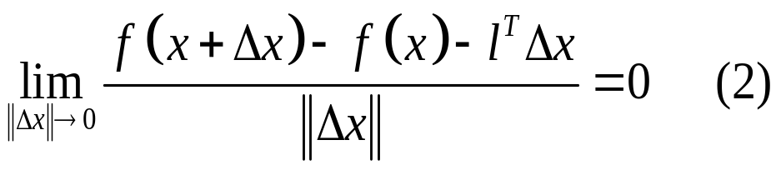
多元函数的可微性
给定区域D上的 n 元实值函数
定义（多元函数的可微性）：设
若 使 有：
则称 f(x) 在 处可微。
与二元函数可微的等价形式类似引入

Slide 7


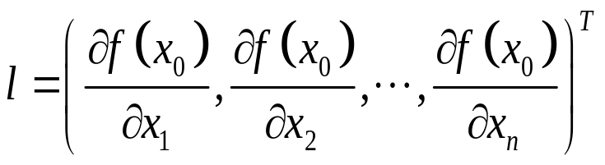

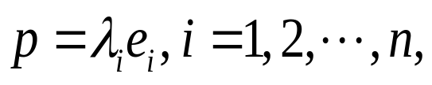
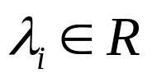


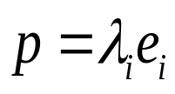
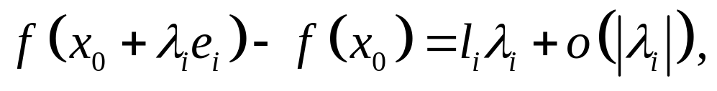


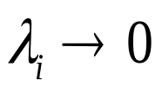
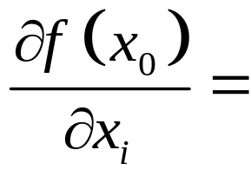
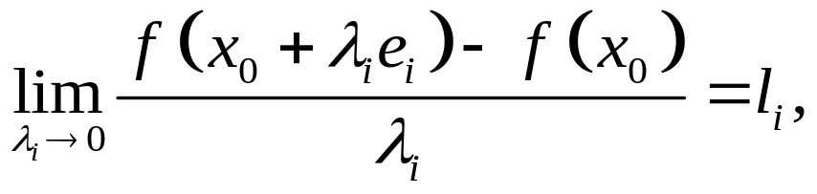
多元函数的可微性
定理（可微必可导）: 若 在 处可微，则 在该点处关于各变量的一阶偏导数存在，且
证明：令 ，依次取
在 处可微，则 (3) 对 成立，
两边除以 并取 的极限有：

Slide 8

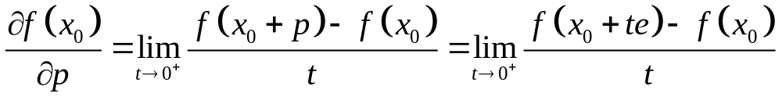
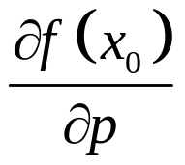

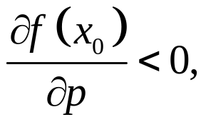
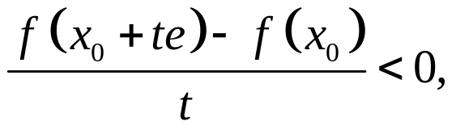
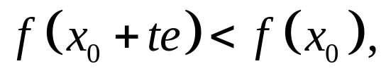

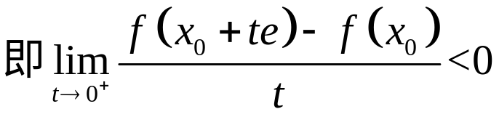
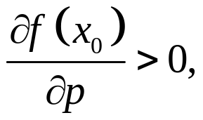
多元函数的方向导数
定义(方向导数): 设 在点x处可微，p=te为固定向量，
其中t是向量p的模，e 为向量 p的单位向量，则称极限：
为函数f(x) 在点 处沿方向p的方向导数，记为，
注：若
则f(x) 从 出发在 附近沿p方向是下降的。
当t＞0充分小时，有
若 则f(x) 从 出发在 附近沿p方向是上升的。

Slide 9
多元函数的方向导数
若 则f(x) 从 出发在 附近沿p方向是下降的。
若 则f(x) 从 出发在 附近沿p方向是上升的。
方向导数正负决定了函数升降;
升降速度的快慢由方向导数绝对值大小来决定，绝对值越
大升降速度越大;
因此又将方向导数 称为f(x) 在 处沿方向p的变化
率。

Slide 10
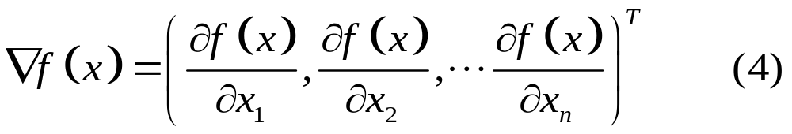
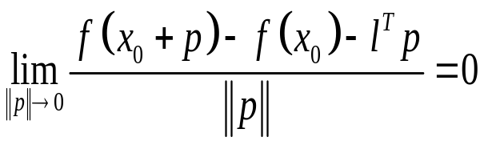

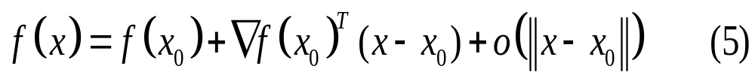
多元函数的梯度
定义（梯度）: 以 的 n 个偏导数为分量的向量称为 f(x) 在x
处的梯度。
记为
梯度也可称为函数 f(x)关于向量x 的一阶导数。
若 f 在 处可微, 令p=x-x₀, 由 得
这与一元函数展开到两项的 Taylor 公式是相对应的。

Slide 11
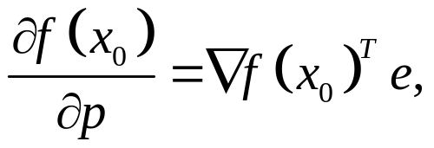
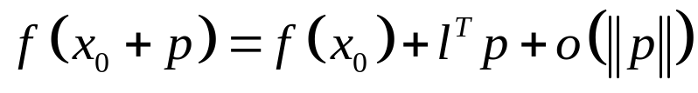
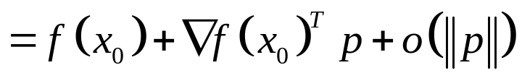
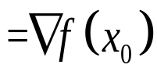
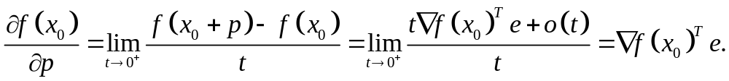
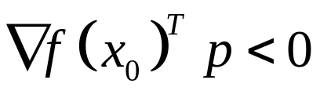
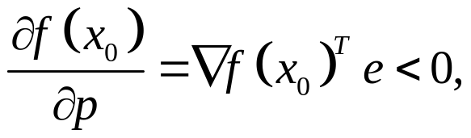
多元函数梯度的性质
定理2：若 在点 处可微， 则 其
中e 为p方向上的单位向量。
证明：f在 可微，则根据可微定义，
利用方向导数定义并将上式中的 p 换成 te 有：
容易看到：当 时 ，有 由前
面证明即知 p 为下降方向。

Slide 12


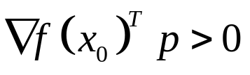

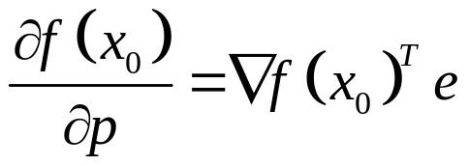
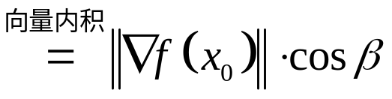

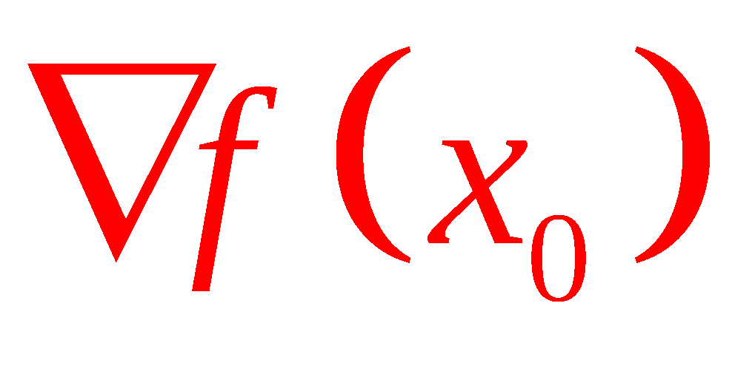
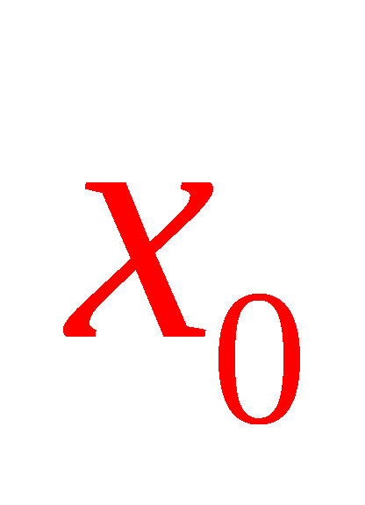
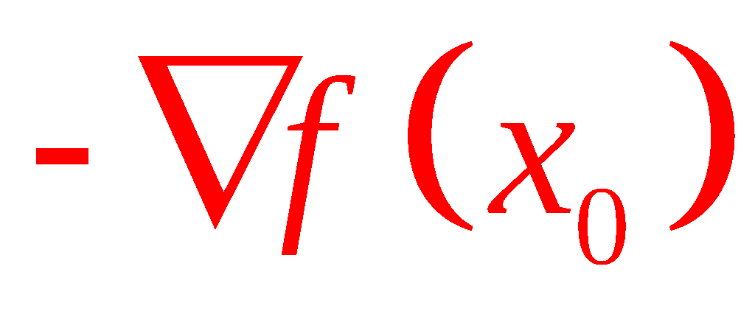
多元函数梯度的性质
推论：若 ，则 p 是函数 f (x) 在 处的下降方向。
若 ，则 p 是函数 f(x) 在 处的上升方向。
由于 , β为方向 p 与 的夹角。
函数在与其梯度
正交的方向上变化率为 0 ；
成锐角的方向上是上升的 ；
成钝角的方向上是下降的。
上升方向
变化率为0方向
下降方向

Slide 13
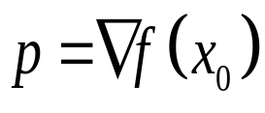
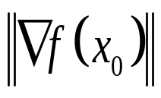


多元函数梯度的性质
当夹角为0 (β=0º) ，即沿梯度方向( )时，
方向导数取得最大值 ；
当夹角为180º (β=180º) ，即沿负梯度方向( )时，
方向导数取得最小值 。
结论：梯度方向即为函数的最速上升方向；
负梯度方向即为函数的最速下降方向。
从而梯度方向是函数具有最大变化率的方向。

Slide 14








多元函数梯度的性质
设 f(x) 在定义域内有连续偏导数，即有连续梯度 ，则梯度有以下两个重要性质：
性质1: 梯度方向是函数具有最大变化率的方向。
性质2: 函数在某点的梯度不为零，则必与过该点的等值面的切
平面垂直。
性质2的证明:过点 的等值面方程为：
设 是过点 同时又完全在等值面（6）上的任一条光滑曲线L的方程， 为参数，点 对应的参数为
将此曲线方程代入(6),得到

Slide 15










两边同时在 处关于 求导数，根据求导的链式法则有：
向量 恰为曲线 L 在 处的切向量，
则
即函数f(x) 在 处的梯度 与过该点在等值面上的任一条曲线L在此点的切线垂直。
从而与过该点的切平面垂直，性质2成立。

Slide 16









例1：试求目标函数 在点 处的最速下降方向，并求沿这个方向移动一个单位长度后新点的目标函数值。
解：由于 则函数在 处的
最速下降方向是
此方向上的单位向量是：
新点是

Slide 17


几个常用的梯度公式：

Slide 18



多元函数的Hesse矩阵
多元函数的一阶导数即梯度 ，二阶导数即Hesse阵

Slide 19






下面几个梯度和Hesse阵公式是今后常用到的：

Slide 20




多元函数的Taylor展开公式
设 二阶可导。在x* 的邻域内
一阶Taylor展开式
二阶Taylor展开式：
一阶中值公式：对x,∃ λ ∈ (0,1), 使
Lagrange余项：对x,∃ μ ∈ (0,1), 记x_{μ}=x*+ μ (x-x*)

Slide 21








等高线(等值线)---图解法求解二维优化问题
例1. 求解
这是定义在 平面 上的无约束极小化问题，
其目标函数
在 三维空间中代表一个曲面 。

Slide 22






等高线
就对应一个目标函数值
在 平面上任给一点 ，
是过 点作 平面的垂线与S曲面交点的纵坐标。

Slide 23


等高线
反之，任给一个值 f₀ ,使目标函数 f(z) 取值为 f₀ 的点z的
个数就不相同了。可能有多个，可能只有一个，可能没有。
其几何意义是：过 f 轴上坐标为 f₀ 的点作 的平行平
面L，
可能与S交成一条曲线(f₀ >0)，
可能与S有一个交点(f₀ =0)，
可能与曲面S无交点(f₀ <0).

Slide 24
等高线
平面L截曲面S得到一个圆，将它投影到 面上，
仍为同样大小的圆。在这个圆上每一点的目标 函数值
均为f_{0.}

Slide 25



等高线
等值线（等高线）
若一条曲线上任何一点的目标函数值等于同一常数，则称此曲线为目标函数的等值线。
变动 f₀ 的值，得到不同等值线，这是一组同心圆：
对应f₀=0的等值线缩为一点G，
对应f₀<0的等值线为空集。
随着 f₀ 值变小，等值线的半径变小，最后缩为一点，
即为问题的最小值点 G，即

Slide 26






等高线
例2 用图解法求解
解：先画出目标函数等值线，再画出约束曲线。
约束曲线是一条直线，
这条直线就是可行域；
最优点就是可行域上使等值线具有最小值的点.
由图易见约束直线与等值线的切点是最优解，
利用几何方法得最优解为
最优值为

Slide 27
等高线
定义（等值面）：在三维和三维以上的空间中，使目标
函数取同一常数值的曲面 {x| f(x)=r, r是常数} 称为目标
函数的等值面。
等值面的性质：
(1) 不同值的等值面之间不相交，因为目标函数是单值函数。
(2) 除了极值点所在的等值面外，不会在区域内部中断，因
为目标函数是连续的。

Slide 28
等高线
(3) 等值面稠的地方，目标函数值变化得较快，而稀疏的地
方变化得比较慢。
(4) 二次函数的等值面是同心椭球面族，极值点是这个椭球
面族的共同中心。
(5) 一般地，在极值点附近，等值面（线）近似地呈现为同
心椭球面族（椭圆族）。
“二次函数”中给出证明
极值点附近可将原函数近似为一个二次函数

Slide 29







二次函数
二次函数的一般形式为
其中 均为常数，
其向量矩阵表示形式是：
其中
Q 为对称矩阵
定义（二次型）：代数学中将特殊的二次函数 称为二次型。

Slide 30




正定二次函数
对于二次函数，我们更关心的是Q为正定矩阵的情形。
定义： 设Q为n×n对称矩阵,
若 ，均有 ，则称矩阵Q是正定的。
若 ，均有 ，则称矩阵Q是半正定的。
若-Q是正定的，则称Q是负定的。
若-Q是半正定的，则称Q是半负定的。
Q正定，二次型
具有唯一极小点
Q正定，二次函数
具有唯一极小点

Slide 31
二次函数----正定矩阵
怎么判定一个对称矩阵Q是不是正定的？
Sylvester（西尔维斯特 ）定理：
一个n×n对称矩阵Q是正定矩阵的充要条件是矩阵Q的各阶顺序主子式都是正的。

Slide 32




二次函数----正定矩阵
例：判定矩阵 是否正定.
解：对称矩阵Q的三个顺序主子式依次为：
矩阵Q是正定的。

Slide 33
二次函数----正定矩阵
怎么判定一个对称矩阵A是不是正定的？
A是正定矩阵的充要条件：矩阵G,
存在非奇异使得 A=G^{T}G;
A的所有特征根大于零;
有满秩矩阵G，使A=G^{T}G ;
A的所有顺序主子式都大于零.

Slide 34









正定二次函数的极小点
定理： 若二次函数 中Q正定，则它的
等值面是同心椭球面族，且中心为 .
证明：作变换 ,代入二次函数中：
根据解析几何知识，二次型 的
等值面是以坐标原点 为中心的同心椭球面族，故
的等值面也是以 为中心的同心椭球面族，因此二次函
数就是以 为中心的同心椭球面族。 这族椭球面的中
心 恰是二次函数的唯一极小点。
椭球面
y₁²+ 3y₂²+4y₃²=6
Q正定

Slide 35





正定二次函数的极小点----算例
例：把二次函数
化为矩阵向量形式并检验Q是否正定，如正定，试用公式
求这个函数的极小点。
解：展开
与题中函数比较各项系数为：

Slide 36


由前例知 正定,
极小点是

Slide 37
正定二次函数判断算法好坏
一般目标函数的等值面在极小点附近近似地呈现为椭球面族。
对于二次函数有效的求极小点的算法，当用于一般函数时，至少在极小点附近同样有效。
在最优化理论中判定一个算法好坏的标准之一，是把该算法用于Q为正定的二次函数，如能迅速找到极小点，就是好算法；否则就不是太好的算法。
若算法对于Q为正定的二次函数能在有限步内找出极小点，就称此算法为二次收敛算法，或称该算法具有二次收敛性(或二次终止性)。

Slide 38
多元函数的极值
对于一个极小化问题，我们希望知道的是全局极小
点，而到目前为止的一些最优化算法却基本上是求局部极
小值点的。因此一般要先求出所有局部极小值点，再从中
找出全局极小点。
为了求出函数的局部极小值点，考察函数 f 在局部极
小点处满足什么条件？反过来，满足什么条件的点是局
部极小点？
这就是我们要下来要考虑的多元函数的极值条件。首先回顾二元函数的极值条件。

Slide 39






多元函数的极值判别条件
定理1 (必要条件)
设
(1) x*为D的一个内点;
(2)
在
可微;
(3)
为
的极值点;
则

Slide 40

















设 为任意单位向量, 因为 是 的局部极小点。
由定义知： 当 , 即 时，总有：
证明:
令 （一元辅助函数）
则上式即为： 而 是D的内点。从而
t=0是 的局部极小点。
根据一元函数极小点必要性条件知： , 而由前述性质知：
则 , 由单位向量任意性，即知 。
（否则 ， 取 ，
则 ，矛盾。）

Slide 41









多元函数的极值判别条件
定理1 (必要条件)
（可微的极值点一定是驻点）
设
(1) x*为D的一个内点;
注意：定理中条件仅为必要的，而不是充分的。
(2)
在
可微;
(3)
为
的极值点;
则
例： 在 处梯度为 ，
但 只是双曲抛物面的鞍点，而不是极小点。
定义：设 是 D 的
内点，若
则称 为f 的驻点。

Slide 42


多元函数的极值判别条件
定理2 (充分条件)
设
(1) x*为D的一个内点;
(2)
在
二次连续可微;
(3)
(4)
正定；
则
为
的严格局部极小点。

Slide 43










证明：因 正定，则 使对 ，均有：
将 f 在 处按Taylor公式展开
注意
,有：
当 x 充分接近
时，
上式左端的符号取决于右端的
（x 充分接近 时）。
一项（为正）。
故

Slide 44





多元函数的极值判别条件
定理2 (充分条件)
设
(1) x*为D的一个内点;
(2)
在
二次连续可微;
(3)
(4)
正定；
推论1: 对于对称正定矩阵
的二次函数：
是它的唯一极小点。
则
为
的严格局部极小点。
证明: 求此二次函数的驻点, 由 , 知有唯
一驻点 ,
故由定理2可知： 是其唯一极小点。
而这点处的Hesse阵 正定,

Slide 45









推论2: 若多元函数在其极小点处的 Hesse 阵正定，则它在这个极小点附近的等值面近似地呈现为同心椭球面族。
定理2(充分条件)
设
(1) x*为D的一个内点;
(2)
在
二次连续可微;
(3)
(4)
正定；
则
为
的严格局部极小点。
证明：设 是多元函数 f 的极小点。
小点 的一个等值面，
因 为极小点 ,
则
这是等值面 的一个近似曲面。
由于假设 正定，则
是以 为中心的椭球面方程。
并设 是充分靠近极
即 充分小。
将 在 点展开
又 是高阶无穷小量,

Slide 46






多元函数的极值判别条件----几何条件
设 ，若 对
以点 为始点的向量 均位于D 的内部，则称 为
点 的一个可行方向。
定义（可行方向）：
注：
若 为D 的内点，
若 为D 的边界点，
则任何方向 都是可行方向；
则只有一部分为可行方向;

Slide 47






多元函数的极值判别条件----几何条件
注：
(2) 如果 为 的极小点, 则 在 处沿任何可行
方向 ，函数值均不减少，即
定理3：设 ,如果 二阶可
微，且对于在点 的任何可行方向 ，都
有 ，
格局部极小值点。
并有 正定，
则 是严

Slide 48
作业
P38 2.9----2.14

